Slide 1

Universidad autónoma del
estado de México
Centro universitario uaem Ecatepec
Informática administrativa
UNIDAD DE APRENDIZAJE:
Introducción al software de base
Fecha: 2019a
GRUPO: 46
AUTORA: DRA. ADRIANA MERCEDES RUIZ REYNOSO

Slide 2

Guión Explicativo
El presente material didáctico esta diseñado como apoyo a la asignatura de Introducción al Software de Base con la finalidad de que el alumno domine la estructura de una computadora digital, viéndola como una jerarquía de niveles de Software, donde cada uno de los cuales realiza una función bien definida, constituyendo parte esencial en su información.

Slide 3
Objetivo de la Asignatura
La presente unidad de aprendizaje tiene como finalidad que el Discente domine la estructura de una computadora digital, viéndola como una jerarquía de niveles de software, donde cada uno de los cuales realiza una función bien definida, constituyendo parte esencial en su formación.

Slide 4
Secuencia Didáctica
Comp. digital
compiladores
Lógica digital
Ensamblador
microprogramación
S.O
Lenguaje máquina

Slide 5
Contenido Temático
UNIDAD II :
Lógica digital

Slide 6
Objetivo de la Unidad II
El alumno Examinara los principales aspectos de la lógica digital para comprender como sus circuitos ejecutan los programas escritos en lenguaje máquina.

Slide 7
Sistemas de numeración binario, octal, hexadecimal (conversiones y operaciones básicas.
Sistema de numeración binario.
El sistema de numeración binario utiliza sólo dos dígitos, el cero (0) y el uno (1).
En una cifra binaria, cada dígito tiene distinto valor dependiendo de la posición que ocupe. El valor de cada posición es el de una potencia de base 2, elevada a un exponente igual a la posición del dígito menos uno. Se puede observar que, tal y como ocurría con el sistema decimal, la base de la potencia coincide con la cantidad de dígitos utilizados (2) para representar los números.

Slide 8
Sistema de numeración binario
De acuerdo con estas reglas, el número binario 1011 tiene un valor que se calcula así:
1*2³ + 0*2² + 1*2¹ + 1*2⁰ , es decir:
8 + 0 + 2 + 1 = 11
y para expresar que ambas cifras describen la misma cantidad lo escribimos así:
1011₂ = 11₁₀

Slide 9
Sistema de numeración octal
El inconveniente de la codificación binaria es que la representación de algunos números resulta muy larga. Por este motivo se utilizan otros sistemas de numeración que resulten más cómodos de escribir: el sistema octal y el sistema hexadecimal. Afortunadamente, resulta muy fácil convertir un número binario a octal o a hexadecimal.
En el sistema de numeración octal, los números se representan mediante ocho dígitos diferentes: 0, 1, 2, 3, 4, 5, 6 y 7. Cada dígito tiene, naturalmente, un valor distinto dependiendo del lu­gar que ocupen. El valor de cada una de las posiciones viene determinado por las potencias de base 8.

Slide 10
Sistema de numeración octal
Por ejemplo, el número octal 273₈ tiene un valor que se calcula así:
2*8³ + 7*8² + 3*8¹ = 2*512 + 7*64 + 3*8 = 1496₁₀
273₈ = 1496₁₀

Slide 11
Sistema de numeración hexadecimal
En el sistema hexadecimal los números se representan con dieciséis símbolos: 0, 1, 2, 3, 4, 5, 6, 7, 8, 9, A, B, C, D, E y F. Se utilizan los caracteres A, B, C, D, E y F representando las cantidades decima­les 10, 11, 12, 13, 14 y 15 respectivamente, porque no hay dígitos mayores que 9 en el sistema decimal. El valor de cada uno de estos símbolos depende, como es lógico, de su posición, que se calcula mediante potencias de base 16.

Slide 12
Sistema de numeración hexadecimal
Calculemos, a modo de ejemplo, el valor del número hexadecimal 1A3F₁₆:
1A3F₁₆ = 1*16³ + A*16² + 3*16¹ + F*16⁰
1*4096 + 10*256 + 3*16 + 15*1 = 6719
1A3F₁₆ = 6719₁₀

Slide 13
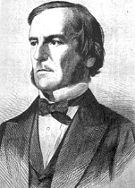
Compuertas y álgebra boolenana.
Desarrolló un sistema algebraico para formalizar la lógica proposicional. El libro se llama Análisis matemático de la lógica. Algebra de Boole El sistema consiste en un cálculo para resolver problemas de lógica proposicional (dos valores posibles [0, 1] y tres operaciones:
AND (y)
OR (o)
NOT (no) )
George Boole 1815-1864

Slide 14
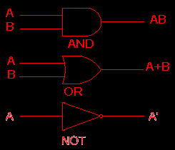
Algebra de Boole
Las variables Booleanas sólo toman los valores binarios:
    1 ó 0. Una variable Booleana representa un el balor que puede tomar un bit, que como vimos quiere decir:
    Binary digIT Algebra de Boole

Slide 15
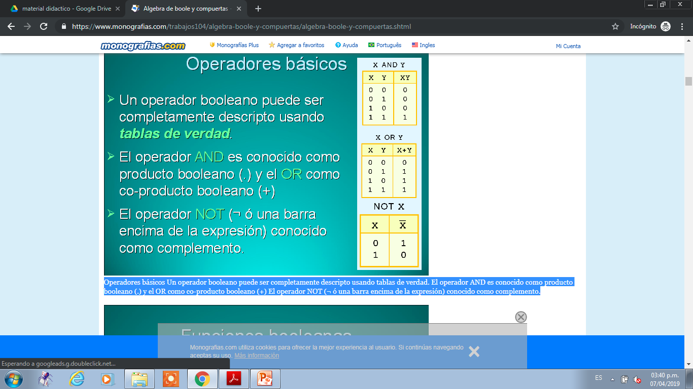
Algebra de Boole
Operadores básicos Un operador booleano puede ser completamente descripto usando tablas de verdad.
El operador AND es conocido como producto booleano (.) y el OR como co-producto booleano (+)
El operador NOT (¬ ó una barra encima de la expresión) conocido como complemento.

Slide 16
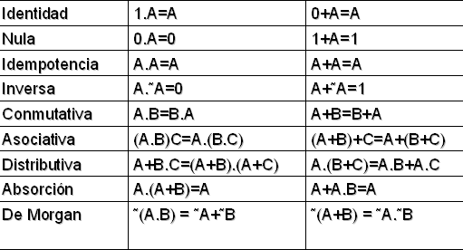
Identidades del Algebra de Boole

Slide 17
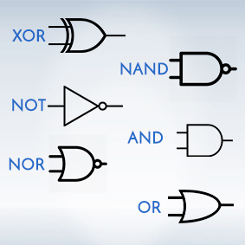
Compuertas lógicas
Una compuerta es un dispositivo electrónico que produce un resultado en base a un conjunto de valores de valores de entrada
  En realidad, están formadas por uno o varios transistores, pero lo podemos ver como una unidad.
  Los circuitos integrados contienen colecciones de compuertas conectadas con algún propósito

Slide 18
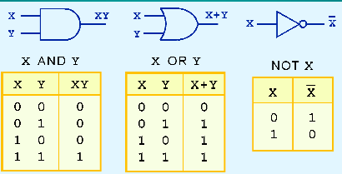
Compuertas lógicas
Las más simples:
Se corresponden exactamente con las funciones booleanas que vimos

Slide 19
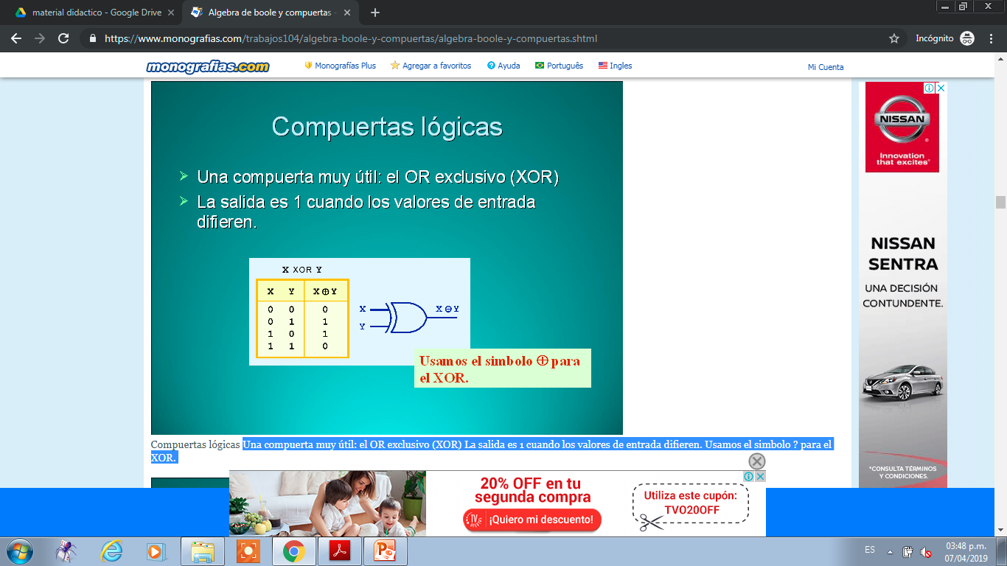
Compuertas lógicas
Una compuerta muy útil: el OR exclusivo (XOR)
La salida es 1 cuando los valores de entrada difieren..

Slide 20
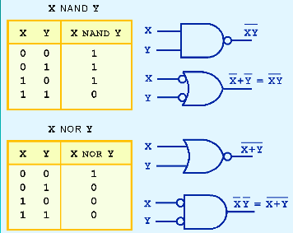
Compuertas lógicas
NAND y NOR son dos compuertas muy importantes.
Con la identidad de De Morgan se pueden implementar con AND u OR.
Son más baratas y ambas por sí solas son un conjunto adecuado para la lógica proposicional. Es decir que cualquier operador se puede escribir usando cualquiera de ellas.

Slide 21
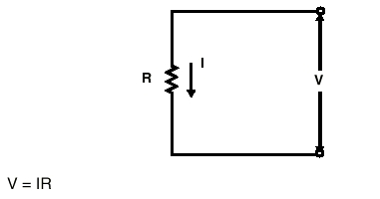
Equivalencia entre circuitos
En electrónica, un circuito equivalente es un circuito que conserva todas las características eléctricas de un circuito dado. Con frecuencia, se busca que un circuito equivalente sea la forma más simple de un circuito más complejo para así facilitar el análisis. Por lo general, un circuito equivalente contiene elementos pasivos y lineales. Sin embargo, también se usan circuitos equivalentes más complejos para aproximar el comportamiento no lineal del circuito original.

Slide 22
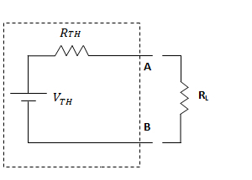
Circuito Equivalente
Estos circuitos complejos reciben el nombre de macro modelos del circuito original. Un ejemplo de un macro modelo es el circuito de Boyle para el amplificador operacional 741
Hay dos circuitos equivalentes que son muy reconocidos:
  Equivalente de Thévenin
  Equivalente de Norton

Slide 23
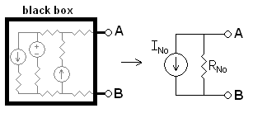
Circuito Equivalente
Bajo ciertas condiciones, los circuitos de cuatro terminales, se pueden establecer como un cuadripolo. La restricción de la representación de los circuitos de cuatro terminales es la de un puerto: la corriente entrante de cada puerto debe ser la misma que la corriente que sale por ese puerto

Slide 24
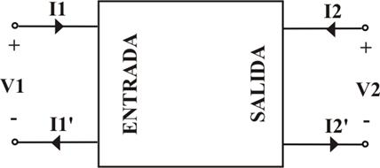
Circuito Equivalente
Al linealizar un circuito no lineal sobre su corriente de polarización, se puede representar como un cuadripolo.
Los circuitos equivalentes también pueden describir y modelar las propiedades eléctricas de los materiales o sistemas biológicos como la membrana celular. Este último es modelado como un condensador en paralelo con una combinación de una batería y una resistencia.

Slide 25
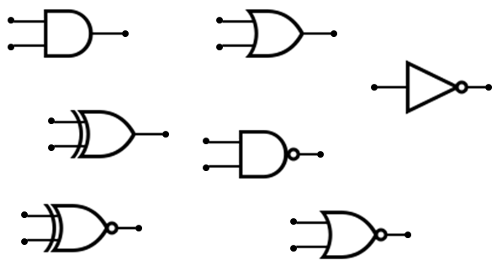
Circuitos básicos de la lógica digital (circuitos integrados, circiutos combinacionales, circuitos arimeticos)
Cuando las funciones lógicas son muy complejas no siempre el diseño basado en la minimización y posterior implementación con compuertas lógicas, es el más adecuado. Las técnicas de integración han permitido CI más complejos. Por ejemplo en MSI se dispone de CI de hasta 100 puertas

Slide 26
. Estos bloques funcionales MSI, si bien a veces tienen fines específicos, pueden aplicarse a la implementación de funciones lógicas de muchas variables. Las ventajas caen en la disminución de los CI necesarios, del tiempo de diseño, del número de conexiones externas y facilita el mantenimiento

Slide 27
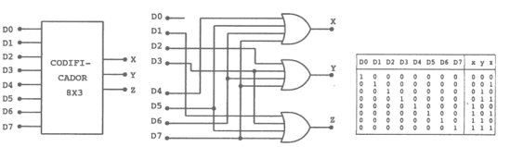
Codificadores
  Permiten codificar las líneas de entrada. Generalmente codifican en binario o BCD.
En este codificador se supone que sólo esta activa una entrad por vez. En caso de no ser así la salida debe calcularse como la función OR bit a bit de las salidas correspondientes a las entradas activadas independientemente. Estos decodificadores se llaman sin prioridad

Slide 28
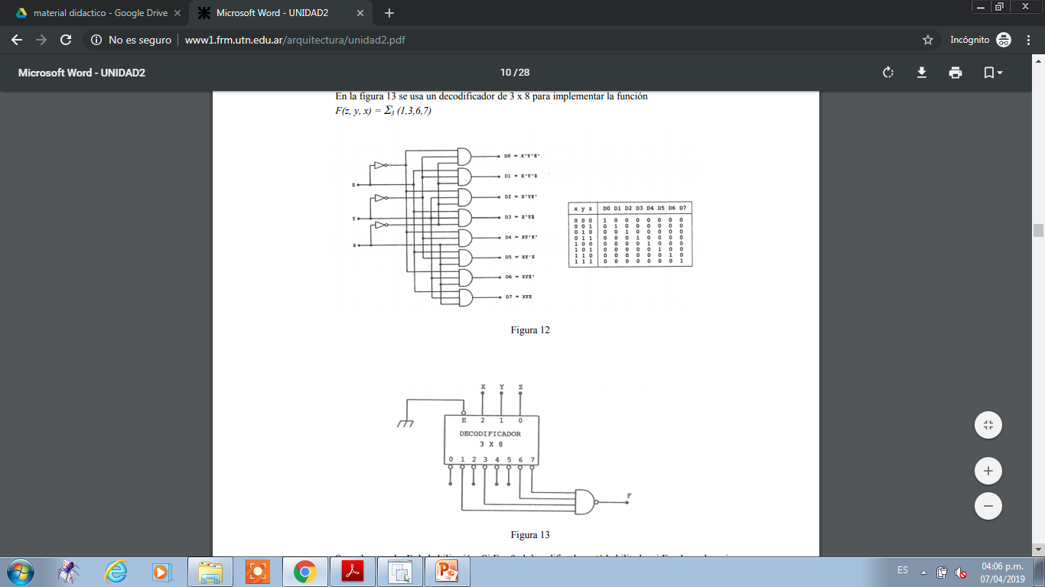
Decodificadores
  Son Combinacionales que poseen n entradas y m salidas. El orden adecuado de la salida se activa cuando la codificación correspondiente se inyecta ala entrada. Generalmente son binarios o BCD. En caso de un decodificador binario si tiene n entradas poseerá m = 2n salidas. Así un decodificador realiza lo opuesto a un codificador.

Slide 29
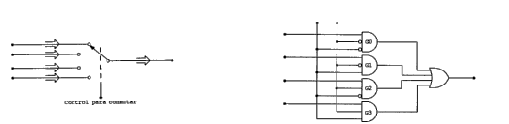
Multiplexores
  Disponen de m = 2n líneas de entrada (canales), una línea de salida y n líneas de selección. En función de las líneas de selección determina qué entrada aparece en la salida. La figura 15 indica la función de un multiplexor y la figura 16 el circuito de un multiplexor de 4 canales.

Slide 30
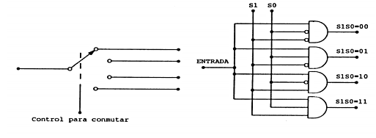
Demultiplexores
  Cumplen la función opuesta a los multiplexores. Tienen una entrada y m salidas y n entradas de selección. La salida seleccionada tendrá el valor de la entrada. En la figura 20 se muestra un demultiplexor de cuatro canales de salida.

Slide 31
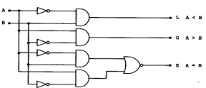
Comparadores
  Realizan la comparación entre dos números binarios de n bits. El circuito básico que realiza la comparación de 1 bit,

Slide 32
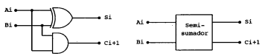
Sumadores
  Son CI que realizan la suma aritmética de dos números de n bits. Antes de ver los sumadores disponibles en escala de integración MSI, estudiaremos la suma y resta binaria.
Suma binaria
  Para indicar la suma aritmética utilizaremos el símbolo +, para diferenciarlo del + usado para la suma lógica. Para sumar dos bits, se puede implementar el circuito de la figura 24, llamado Semisumador

Slide 33
Conclusiones
La finalidad del material didáctico se elaboro con la finalidad de examinar el sistema de numeración binario, octal, hexadecimal (conversiones y operaciones básicas), con la finalidad de para comprender las operaciones básicas de una computadora, así como sus circuitos que ejecutan los programas escritos en lenguaje máquina.

Slide 34
Referencias
BÁSICA
    Andrew S. Tanenbaum. (2003). Organización de computadoras: un enfoque estructurado. México. Prentice Hall Hispanoamericana.
COMPLEMENTARIA
    http://www1.frm.utn.edu.ar/arquitectura/unidad2.pdf

